Slide 1
El futuro de las aplicaciones web Single Page Applications
angel.nunez.salazar@gmail.com
http://snahider.blogspot.com
@snahider
Angel Núñez Salazar

Slide 2
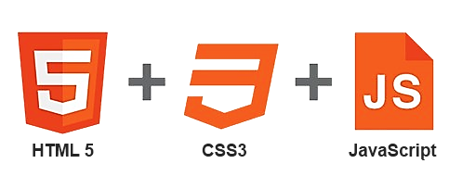
Single Page Applications
Se ejecutan persistentemente sobre la misma página sin necesidad de recargar independientemente de como el usuario interactúe.
Aplicaciones ricas y responsivas implementadas con:

Slide 3
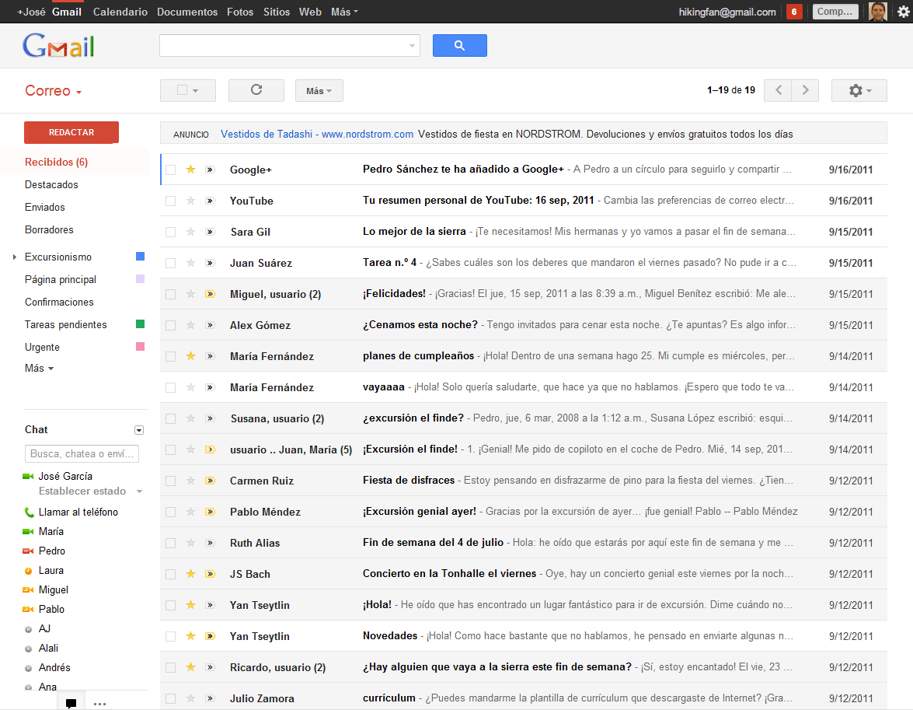
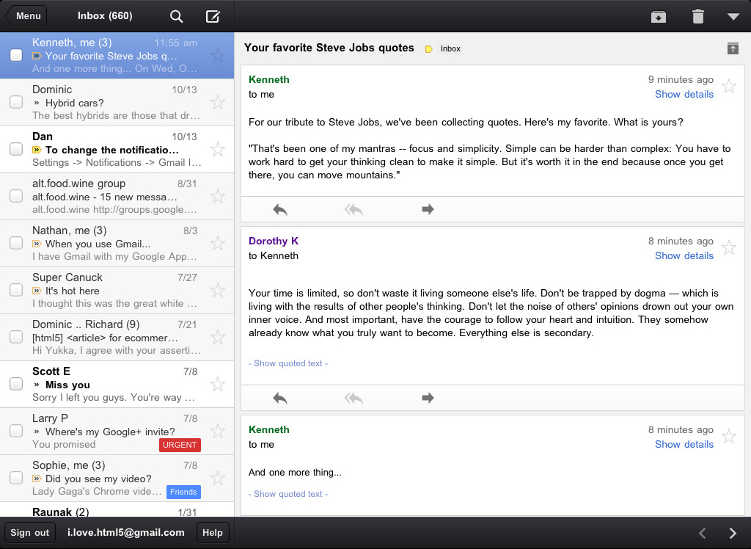
EJEMPLOS

Slide 4
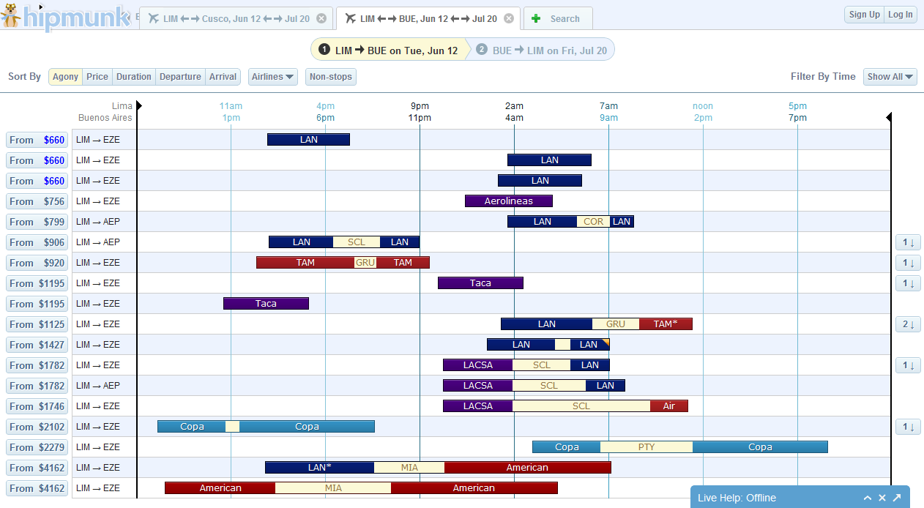
EJEMPLOS

Slide 5
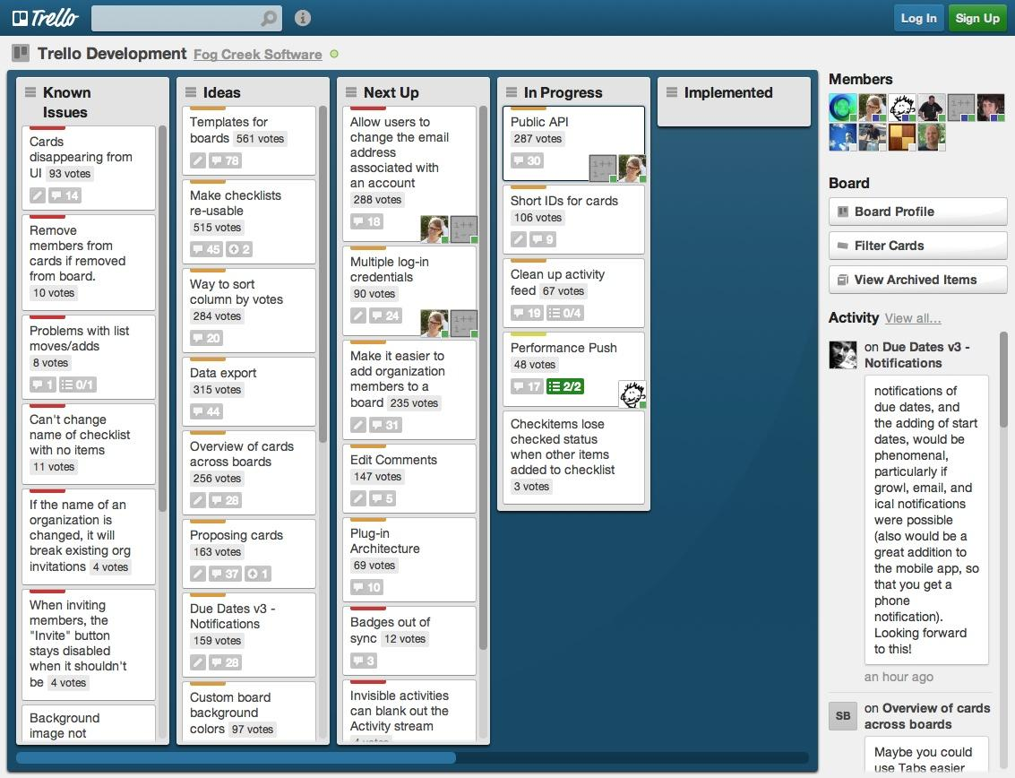
EJEMPLOS

Slide 6
¿ Qué beneficios tienen ?
Porqué debería considerar este tipo de aplicaciones
Buena experiencia de usuario.
Reducen la carga en el servidor.
Accesibles a través de cualquier dispositivo.
Similares a las aplicaciones nativas.
Pueden trabajar offline.
Pueden desplegarse en App-Stores.

Slide 7
DEMO: Crear una SPA
Aplicación para la venta de productos de una panadería

Slide 8
Data
UI
Code Organization,
Patterns: MVC - MVVM
REST, ODATA
Navigation
Offline
HTML5 Local Storage, HTML5 App. Cache
SEO, Back Button, URLs
DEMO

Slide 9
Data
UI
Code Organization,
Patterns: MVC - MVVM
REST, ODATA
Navigation
Offline
HTML5 Local Storage, HTML5 App. Cache
SEO, Back Button, URLs
DEMO

Slide 10
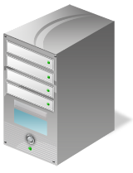




1: Handling Data
Web UI
(HTML, CSS, JS)
Visible UI
Data Services: REST/ODATA
(JSON, XML)
Data Access Layer
(Javascript)
Server
Client

Slide 11
Data
UI
Code Organization,
Patterns: MVC - MVVM
REST, ODATA
Navigation
Offline
HTML5 Local Storage, HTML5 App. Cache
SEO, Back Button, URLs
DEMO

Slide 12
2: User Interface Patterns
View
Controller
Model
MVC (Supervising Controller)
View
Presenter
View
ViewModel
Model
Model
MVP (Passive View)
MVVM (Active View)

Slide 13
Los patrones más usados para organizar aplicaciones utilizando JavaScript son:
MVC y MVVM.

Slide 14
MV* en JavaScript
Frameworks y Librerías MV*
MVC
Backbone.js
MVVM
Knockout.js
JavaScriptMVC
Sammy.js
Spine.js
Batman.js
Angular.js
Knockback.js
Kendo MVVM

Slide 15

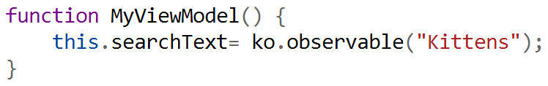

MV* en JavaScript
Dependency Tracking - actualiza automáticamente la vista cuando el modelo de datos haya cambiado
Bindings - manera simple y obvia de conectar las partes de la vista al modelo de datos.

Slide 16
Data
UI
Code Organization,
Patterns: MVC - MVVM
REST, ODATA
Navigation
Offline
HTML5 Local Storage, HTML5 App. Cache
SEO, Back Button, URLs
DEMO

Slide 17
3: Navigation
Un error común al utilizar Javascript y Ajax es la falta de soporte al botón "atrás" y el no mantener la historia de navegación.
Los usuarios almacenan y comparten URLs para acceder directamente a determinada información.
Las aplicaciones interactivas que utilizan AJAX también necesitan indexar contenido en los buscadores.
Notes:
Developing interactive websites is great for usability, but one common pitfall of modern websites is the lack of History and Back button support when JavaScript libraries and AJAX techniques are used.
Users expect to return to the previous state of the web page when they click the Back button; however, in a typical AJAX application, the Back button might take a user to a state from several actions ago. Not only does this confuse users, but most likely they think that your software has a bug and are less satisfied with their experience overall.
Part of the reason for this lack of support is that developers have to add additional logic to intercept the Back button and respond to it accordingly. Because the web browser isn’t aware that you are manipulating the DOM behind the scenes, it does not keep track of that for you.

Slide 18
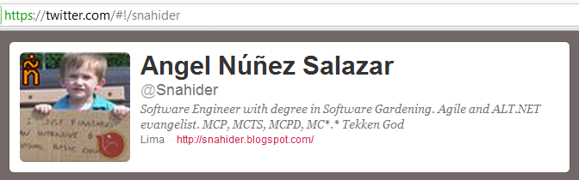

Navegación y URLs con AJAX
Cómo solucionar el problema del SEO y la accesibilidad.
Hashbangs(#!), Hashes(#): jQuery BBQ, jQuery Address
Routing: Path.js, Sammy.js
HTML 5 History, History.js

Slide 19
5: Offline
Tenemos que resolver los siguientes problemas:
Cómo obtener los datos (JSON) si no hay un servidor que los provea.
Cómo hacer que el HTML/CSS/JS esté disponible offline.

Slide 20
Data
UI
Code Organization,
Patterns: MVC - MVVM
REST, ODATA
Navigation
Offline
HTML5 Local Storage, HTML5 App. Cache
SEO, Back Button, URLs
DEMO

Slide 21
Challenge 1: Offline Data
Cómo obtener los datos si no hay un servidor disponible
Data Services
(JSON, XML)
Agnostic
Data Access Layer
Local Storage
Server
Client
JayData
Upshot.js
Persistence.js
Active.js
MV* Data Layers
Html5 LocalStorage
Html5 IndexedDB
*PhoneGap*

Slide 22

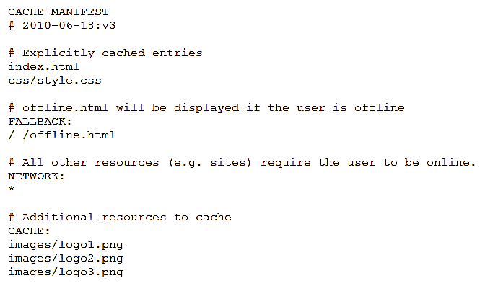
Challenge 2: Offline Resources
Cómo hacer que el HTML/CSS/JS esté disponible offline
HTML 5 Application Cache

Slide 23
Gracias!!
Source Code: https://github.com/snahider/Bakery
Live Demo: http://bakery.apphb.com
Slides: https://github.com/snahider/Bakery
angel.nunez.salazar@gmail.com
http://snahider.blogspot.com
@snahider
Angel Núñez Salazar

